Slide 1
Seminario de Lenguajes (opción PHP) – La Web
Cómo funciona la Web?
  HTTP
    Cliente / Servidor
    URI, URL
      Protocolo
      Host (Nombre de Dominio)
      Recurso
    Sin conexión y sin estado
Fac. de Informática - Raúl Champredonde 1

Slide 2
Seminario de Lenguajes (opción PHP) – La Web
Petición del Browser al Servidor
GET /index.html HTTP/1.1 Host: wikipedia.org Accept: text/html …… | POST /users HTTP/1.1 Host: localhost Accept: text/html Content-Type: multipart/form-data Content-Lenght: 17 say=Hola&to=Todos
Fac. de Informática - Raúl Champredonde <number>

Slide 3
Seminario de Lenguajes (opción PHP) – La Web
Respuesta del Servidor al Browser
      HTTP/1.1 200 OK
      Server: Apache
      Content-Type: text/html
      Content-Lenght: 2026
      <html>
      …
      </html>
Fac. de Informática - Raúl Champredonde <number>

Slide 4
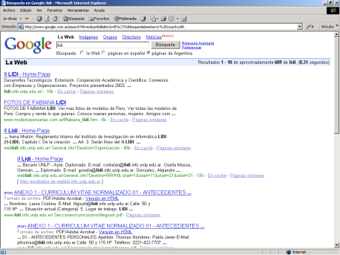
Seminario de Lenguajes (opción PHP) – La Web
Generación de la respuesta del servidor al browser
  Estática
Cliente
Servidor
Servidor
web
Archivos
Request
Response
Fac. de Informática - Raúl Champredonde <number>

Slide 5
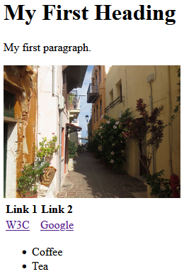
Seminario de Lenguajes (opción PHP) – La Web
HTML
<html>
<head>
<title>Page Title</title>
</head>
<body>
<h1>My First Heading</h1>
<p>My first paragraph.</p>
<img src="img_chania.jpg" alt="Flowers">
<table>
<tr>
<th>Col 1</th>
<th>Col 2</th>
</tr>
<tr>
<td>
<a href="https://www.w3.org/">W3C</a>
</td>
<td>
<a href="https://www.google.com/">Google</a>
</td>
</tr>
</table>
<ul>
<li>Coffee</li>
<li>Tea</li>
</ul>
</body>
</html>
index.html
Fac. de Informática - Raúl Champredonde <number>

Slide 6
Seminario de Lenguajes (opción PHP) – La Web
Generación de la respuesta del servidor al browser
  Dinámica
    PHP
    JSP
    .net
    .........
Cliente
Servidor
PHP
Servidor
web
Archivos
Request
JSP
Bases de datos
Response
.net
Fac. de Informática - Raúl Champredonde <number>

Slide 7
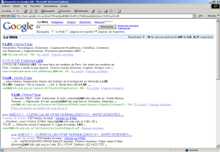
Seminario de Lenguajes (opción PHP) – La Web
PHP, JSP, …
  Scripts insertado en el código HTML (server side script)
  <html>
  <head>
  <title>Demostración de PHP</title>
  </head>
  <body>
  <h1>Programa PHP ejecutado</h1>
  <?php
  if ($nombre != "")
  echo ("<p>Bienvenido, " . $nombre . ".</p>");
  else
  echo ("<p>No sé tu nombre.</p>");
  ?>
  </body>
  </html>
Request
Servidor
web
Response
Response
Request
PHP
Bases de datos
Archivos
Fac. de Informática - Raúl Champredonde <number>

Slide 8
Seminario de Lenguajes (opción PHP) – La Web
Aplicaciones web (monolíticas)
Request
Servidor
web
Response
HTML
CSS
JavaScript
Fac. de Informática - Raúl Champredonde <number>

Slide 9
Seminario de Lenguajes (opción PHP) – La Web
Aplicaciones web (frontend / backend)
(AJAX)
Request
Servidor
web
Response
JSON
XML
{ "guests": [ {"firstName": "John", "lastName": "Doe"}, {"firstName": "María", "lastName": "García"}, {"firstName": "Nikki", "lastName": "Wolf"} ] } | <guests> <guest> <firstName>John</firstName> <lastName>Doe</lastName> </guest> <guest> <firstName>María</firstName> <lastName>García</lastName> </guest> <guest> <firstName>Nikki</firstName> <lastName>Wolf</lastName> </guest> </guests>
Fac. de Informática - Raúl Champredonde <number>

Slide 10
Seminario de Lenguajes (opción PHP) – La Web
Aplicaciones web (frontend / backend)
Bases de datos
Archivos
Get
Post
Put
Delete
Request
Servidor
web
PHP
Response
JSON
XML
GET /users
GET /users/41
POST /users
PUT /users/41
DELETE /users/41
Fac. de Informática - Raúl Champredonde <number>

